Slide 1


Slide 2


هموسیستینوری
مریم مرادیان-عاطفه مظلوم
استاد مربوطه:دکتر کیفی

Slide 3
行业PPT模板http://www.1ppt.com/hangye/
1
تعریف و انواع بیماری:
2
علائم و تشخیص:
فهرست
3
درمان:
3

Slide 4
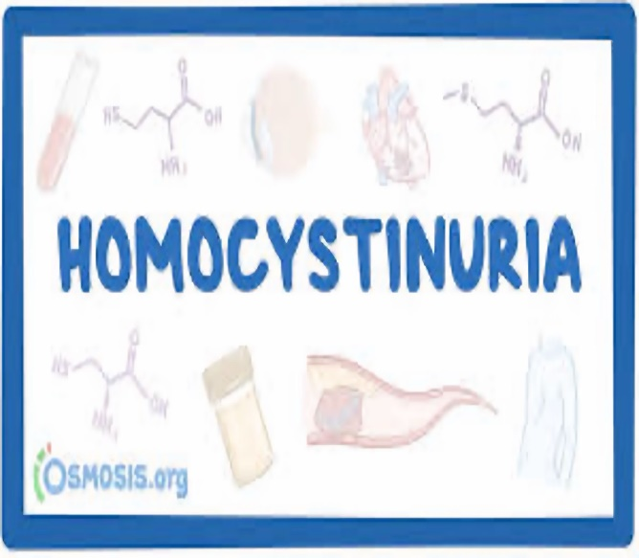
مقدمه:
تعریف بیماری هموسیستینوری
هموسیستینوری یک بیماری ژنتیکی نادر از گروه بیماری‌های متابولیک ارثی است. در این بیماری، بدن توانایی تجزیه کامل اسیدآمینه متیونین را از دست می‌دهد. متیونین یکی از اسیدآمینه‌های ضروری است که از طریق رژیم غذایی وارد بدن می‌شود. در شرایط طبیعی، متیونین در کبد به هموسیستئین تبدیل شده و سپس به سیستئین یا دوباره به متیونین بازگردانده می‌شود. اما در بیماران مبتلا به هموسیستینوری، به دلیل نقص در آنزیم‌های خاص، هموسیستئین تجزیه نمی‌شود و در بدن تجمع می‌یابد. این تجمع باعث آسیب به عروق خونی، مغز، چشم و استخوان‌ها می‌شود.

Slide 5
انواع هموسیستینوریا بر اساس نقص آنزیمی :
- نوع کلاسیک کمبودCBS (سیستاتیونین بتا سنتاز) :
نقض در آنزیم متیونین سنتاز :
نقض در آنزیم MTHFR:

Slide 6
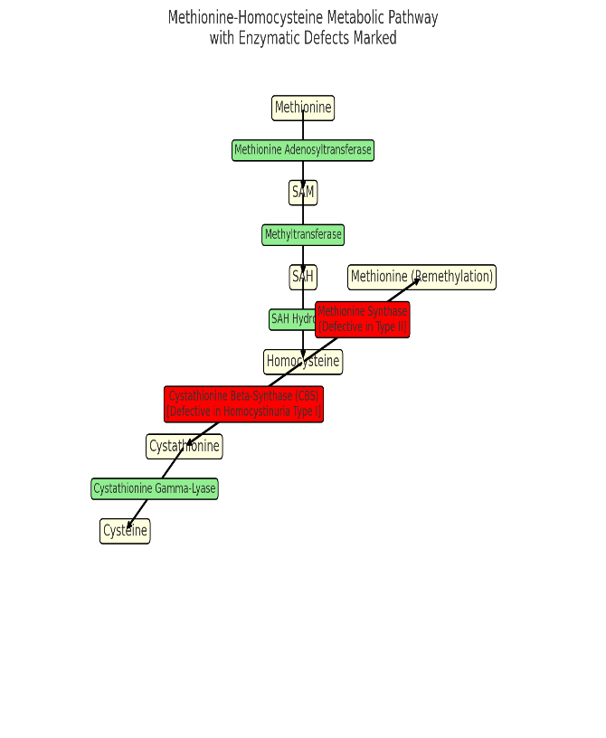

مسیر متابولیک متیونین و محل نقص :
مسیر طبیعی:
* متیونین -> SAM-> SAH -> هموسیستئین
* هموسیستئین از این نقطه می‌تواند به دو مسیر برود:
1. ریمتیلاسیون: تبدیل مجدد هموسیستئین به متیونین (با کمک ویتامین B12 و فولات فعال وآنزیم متیونین سنتاز)
2. ترانس‌سولفوراسیون: تبدیل به سیستاتین و سپس به سیستئین (با آنزیم CBS و کوفاکتور B6)

Slide 7
علائم تشخیص
درمان

Slide 8
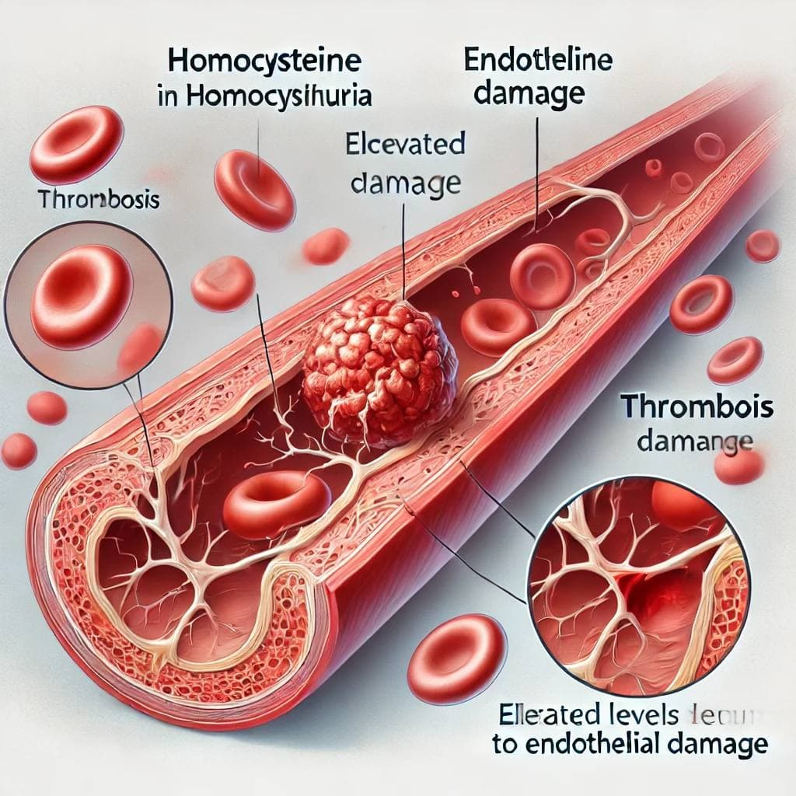
ترومبوز
8

Slide 9

اختلالات چشمی:
9

Slide 10
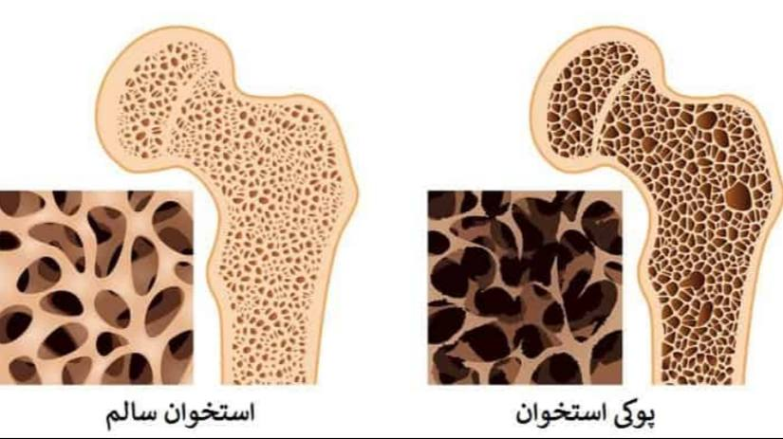
پوکی استخوان:
10

Slide 11
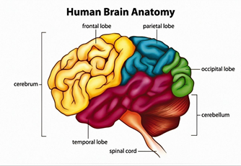
مشکلات عصبی:
11

Slide 12
آزمایش خون:
*سطح بالای هموسیستئین و متیونین در پلاسما
* کاهش سطح فولات یا B12
12

Slide 13
آزمایش ادرار:
* وجود هموسیستئین در ادرار (با تست نیتروپروسید)
13

Slide 14
تست ژنتیک:
* بررسی ژن CBS و سایر ژن‌های دخیل
14

Slide 15
غربالگری نوزادی:
انجام تست از پاشنه پا با دستگاه MS/MS
اندازه‌گیری متیونین در خون نوزاد
15

Slide 16
ویتامین B۶ (پیریدوکسین):
- مکانیسم: در برخی بیماران (حدود 50%)، B۶ به عنوان کوفاکتور آنزیم باقی‌مانده CBS عمل می‌کند
16

Slide 17
رژیم کم متیونین + مکمل سیستئین:
غذاهای ممنوع: گوشت قرمز، تخم‌مرغ، لبنیات، گندم.
- فرمولای پزشکی: شیرهای مصنوعی فاقد متیونین (مثل Hominex-2، Methionex.)
- مکمل سیستئین: 100-200 mg/kg/day (جبران کمبود ناشی از محدودیت متیونین)
17

Slide 18
(12 B هیدروکسی‌کوبالامین (ویتامین
دوز تزریقی: 1 mg/day عضلانی.
- مکانیسم: فعال‌سازی متیونین سنتتاز.
-اسید فولیک
18

Slide 19
درمان‌های نوظهور و تحقیقاتی
سخن آخر
- آنزیم درمانی با rhCBS
- آنزیم نوترکیب CBS در فاز آزمایشگاهی.
- ژن درمانی:
- استفاده از ویروس AAV برای انتقال ژن سالم CBS )موفقیت‌آمیز در مدل‌های حیوانی).
- پروبیوتیک‌های مهندسی‌شده:
- باکتری‌های روده‌ای که هموسیستئین را متابولیزه می‌کنند (در حال تحقیق).

Slide 20
با تشکر
از توجه شما

Slide 21
منابع:
- Ferreira et al., *Journal of Inherited Metabolic Disease*, 2021.
- OMIM #236200 (CBS deficiency).
Sacharow et al., *Genetics in Medicine*, 2017
nborn Metabolic Diseases* (Saudubray, 2022)
- NIH Genetic Testing Registry (NCBI)
- Huemer et al., *Molecular Genetics and Metabolism*, 2023
- Watkins et al., *Journal of Inherited Metabolic Disease*, 2022.
Registry data from *European Network for Homocystinuria*, 2020

